Slide 1

BÁO CÁO ĐỒ ÁN CUỐI KỲ
Môn học: CS519 - PHƯƠNG PHÁP LUẬN NCKH
Lớp: CS519.O21.KHTN
GV: PGS.TS. Lê Đình Duy
Trường ĐH Công Nghệ Thông Tin, ĐHQG-HCM

Slide 2
SÁNG TẠO KÍ TỰ CÁCH ĐIỆU TỪ HÌNH ẢNH TRONG THIẾT KẾ CHỮ NGHỆ THUẬT
Phan Huỳnh Ngọc Trâm – 22521500 Phạm Thạch Thanh Trúc - 22521551

Slide 3
Tóm tắt
Link Github của nhóm:
Link YouTube video:
Ảnh + Họ và Tên của các thành viên
Tổng số slides không vượt quá 10

Slide 4

Giới thiệu
Typography là một lĩnh vực thiết kế cần sự sáng tạo cao. Các mô hình sinh ảnh tuy phát triển nhanh song vẫn gặp nhiều khó khăn trong việc cách điệu các ký tự để phản ánh đặc điểm và ý nghĩa của hình ảnh.

Slide 5
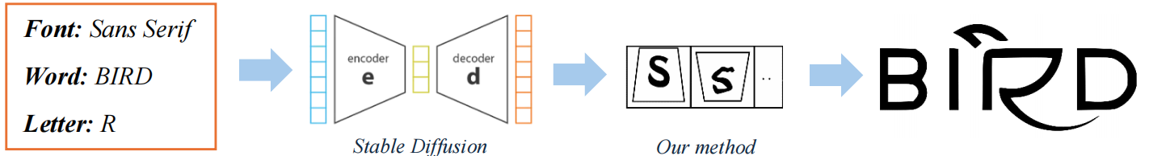
Giới thiệu
Input: Một từ biểu thị ý nghĩa của một danh từ, cùng yêu cầu chỉnh sửa một kí tự thuộc từ đó cùng phông chữ dùng để hiển thị từ.
Output: Từ được hiển thị bằng phông chữ trên dưới định dạng vector, với kí tự yêu cầu sẽ được cách điệu với hình ảnh.

Slide 6
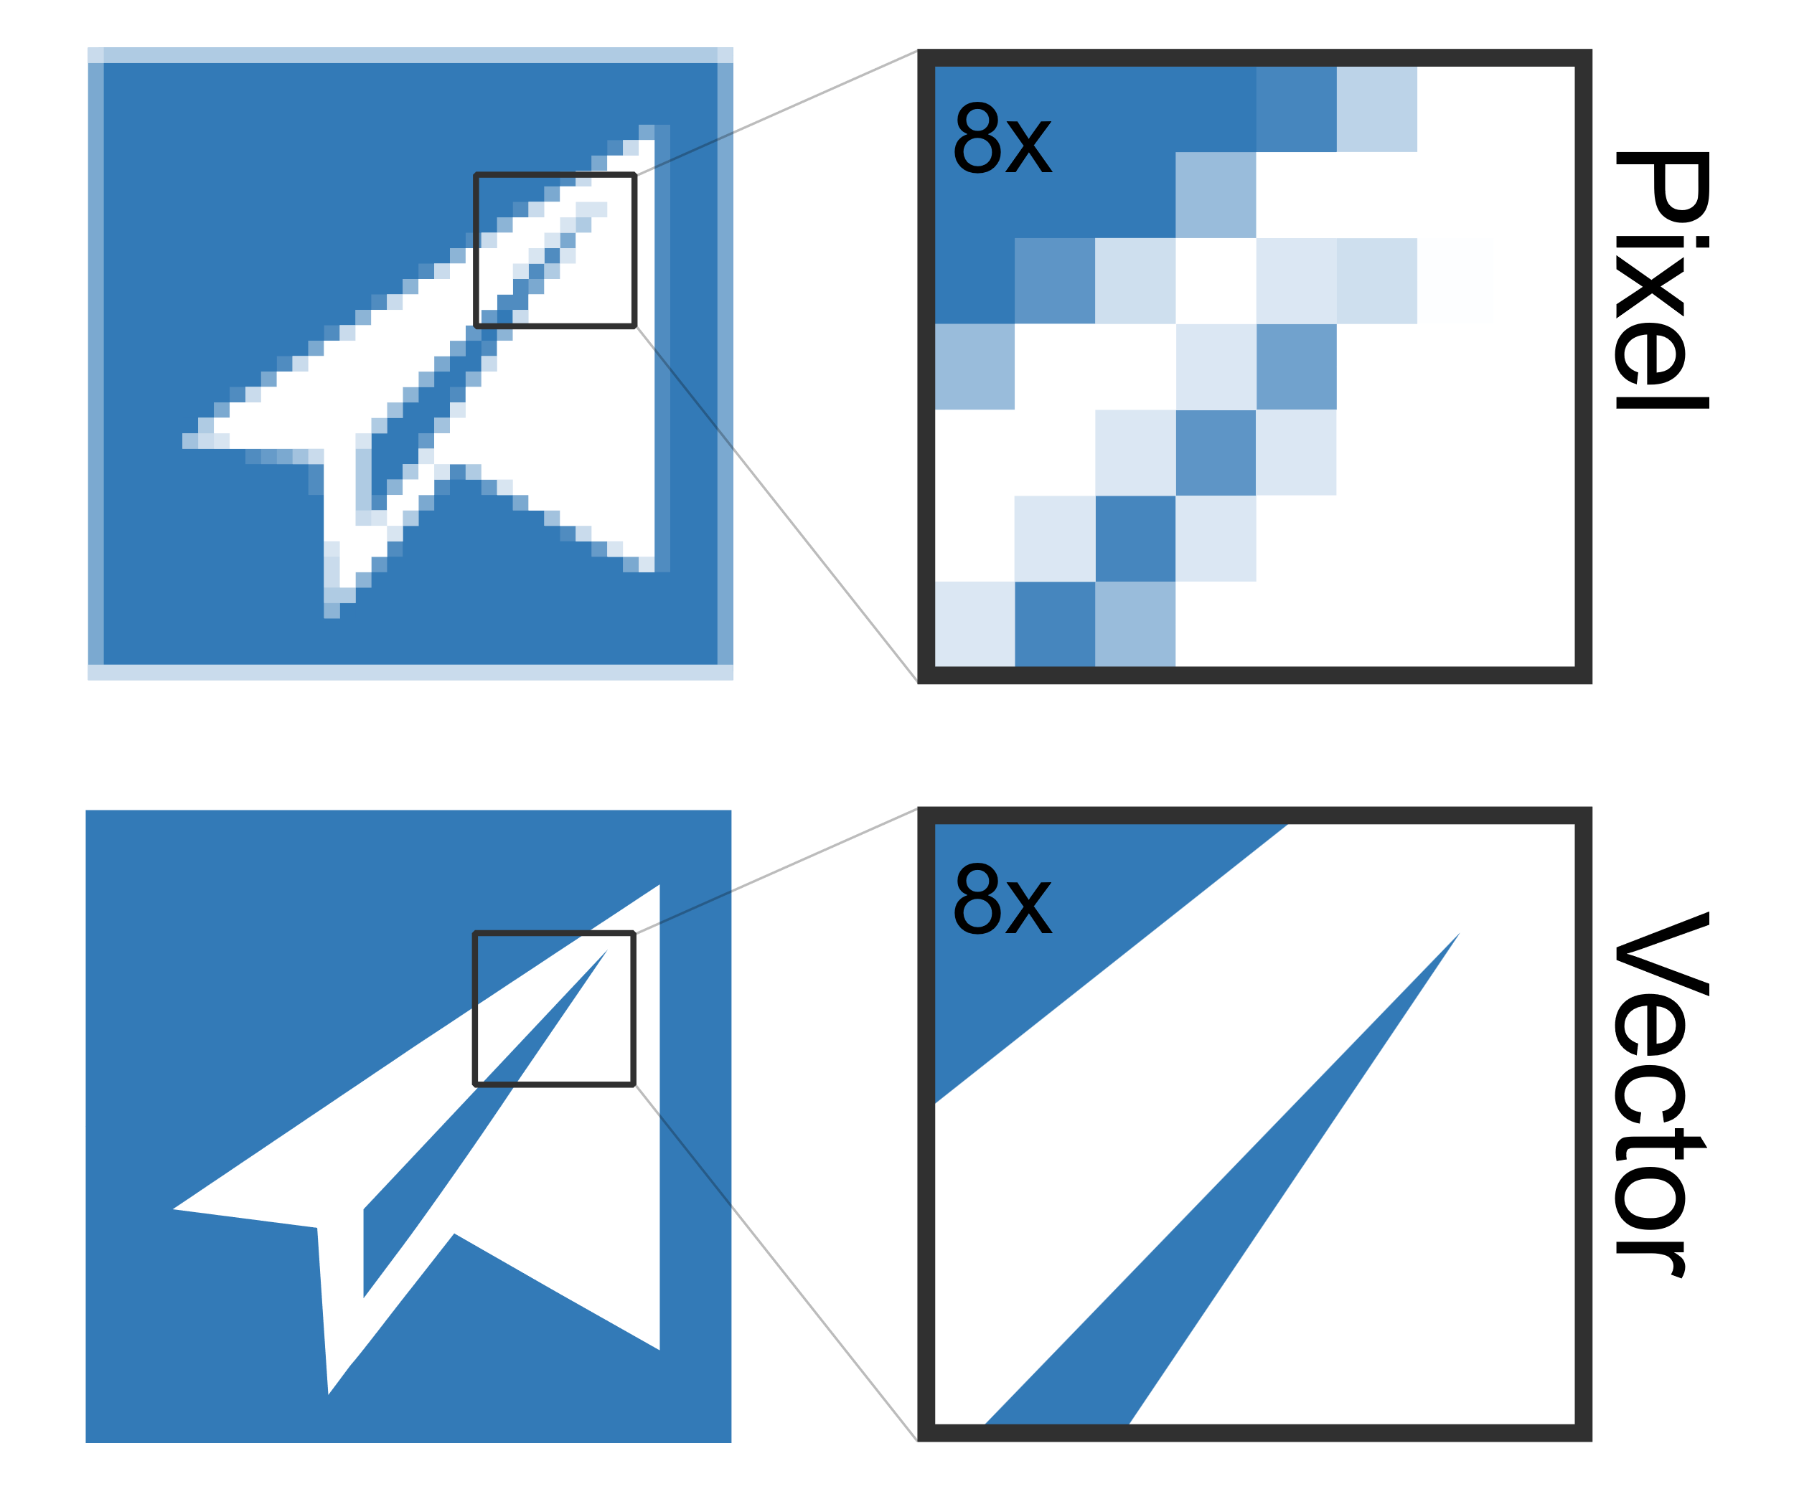





Mục tiêu
Tạo ra được hình ảnh minh họa cho từ khóa và phông chữ được yêu cầu
Ảnh đầu ra có định dạng ảnh vector
Kí tự cách điệu mang cả đặc trưng của ảnh minh họa và hình dáng của kí tự gốc
+
R
+
Font: Sans Serif
Word: BIRD
Letter: R
BIRD
The quick brown fox…

Slide 7
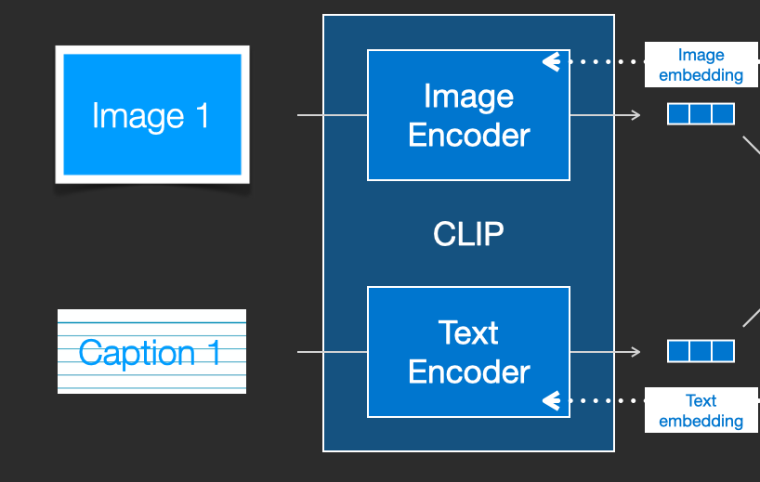
Nội dung và Phương pháp
Nội dung 1: Fine-tune mô hình Stable Diffusion nhằm sinh ảnh phù hợp với yêu cầu
Pretrain Stable Diffusion + CLIP
Giới hạn ngữ cảnh trong input prompt
Chỉ định kí tự cần được cách điệu
Prompt: minimal flat 2d vector icon, lineal color, on a white background, trending on artstation

Slide 8
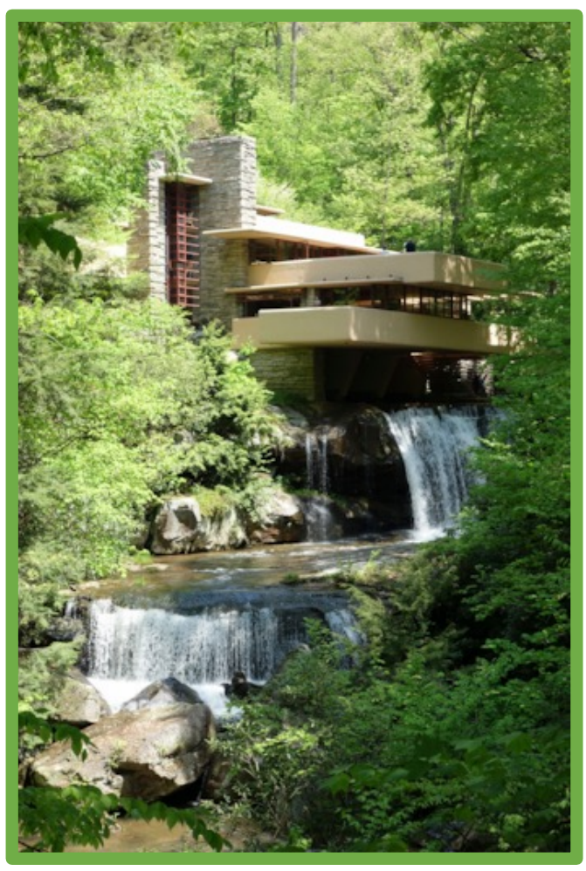
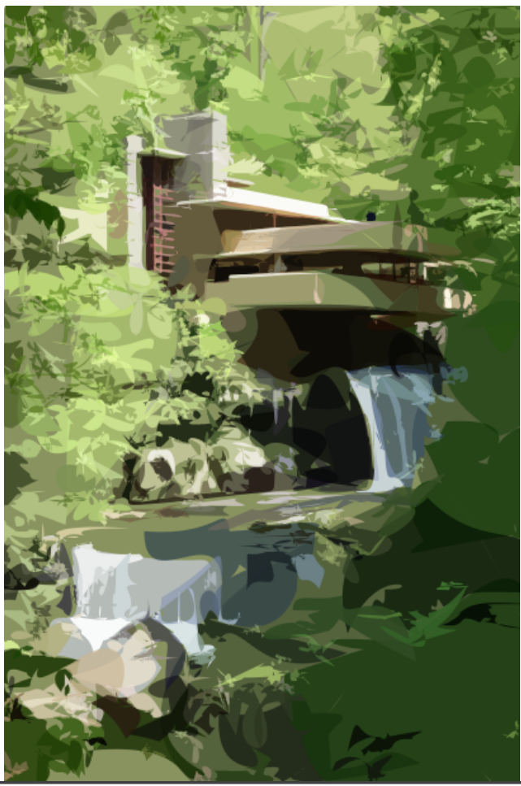
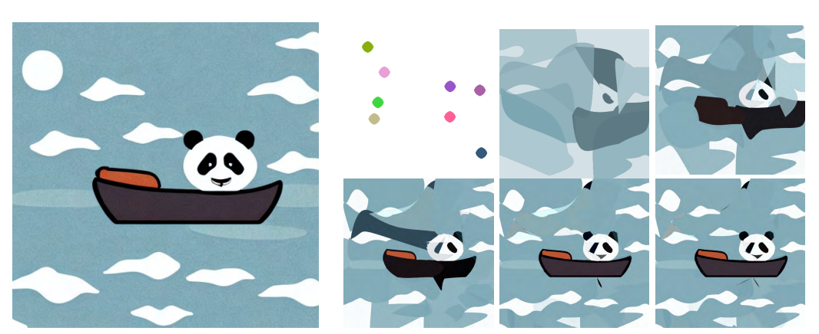
Nội dung và Phương pháp
Nội dung 2: Chuyển đổi ảnh raster đầu ra thành định dạng vector
Score Distillation Sampling
Layer-wise Image Vectorization
DiffVG
Raster image
Vector image

Slide 9
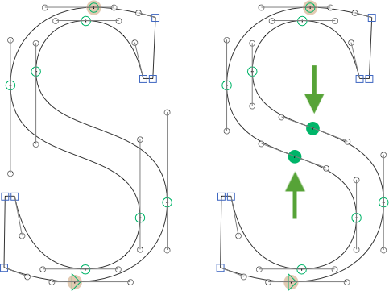
Nội dung và Phương pháp
Nội dung 3: Cách điệu kí tự bằng cách điều chỉnh đường cong Bézier qua các điểm kiểm soát
Cách điệu kí tự với hình ảnh minh họa
Duy trì hình dạng và cấu trúc của kí tự
Điều chỉnh lại khoảng cách giữa các kí tự

Slide 10



Kết quả dự kiến
Hình ảnh mô tả chính xác ý nghĩa từ khóa, và từ được thể hiện bằng phông chữ yêu cầu
Định dạng ảnh dưới dạng ảnh vector
Kí tự cách điệu cần phải có mức độ nhận diện cao cả về ký tự lẫn hình ảnh mô tả

Slide 11
Tài liệu tham khảo
[1] S. Iluz, Y. Vinker, A. Hertz, D. Berio, D. Cohen-Or, and A. Shamir, ‘Word-As-Image for Semantic Typography’, ACM Trans. Graph., vol. 42, no. 4, p. 151:1-151:11, 2023.
[2] J. Zhang, Y. Wang, W. Xiao, and Z. Luo, ‘Synthesizing Ornamental Typefaces’, Comput. Graph. Forum, vol. 36, no. 1, pp. 64–75, 2017.
[3] P. Tendulkar, K. Krishna, R. R. Selvaraju, and D. Parikh, ‘Trick or TReAT : Thematic Reinforcement for Artistic Typography’, in Proceedings of the Tenth International Conference on Computational Creativity, ICCC 2019, Charlotte, North Carolina, USA, June 17-21, 2019, 2019, pp. 188–195.
[4] R. Rombach, A. Blattmann, D. Lorenz, P. Esser, and B. Ommer, ‘High-Resolution Image Synthesis with Latent Diffusion Models’, in IEEE/CVF Conference on Computer Vision and Pattern Recognition, CVPR 2022, New Orleans, LA, USA, June 18-24, 2022, 2022, pp. 10674–10685.
[5] P. Esser et al., ‘Scaling Rectified Flow Transformers for High-Resolution Image Synthesis’, CoRR, vol. abs/2403.03206, 2024.
[6] J. Betker et al., ‘Improving Image Generation With Better Captions’, Computer Science. https://cdn.openai.com/papers/dall-e-3.pdf, vol. 2, no. 3, p. 8, 2023.
[7] A. Radford et al., ‘Learning Transferable Visual Models From Natural Language Supervision’, in Proceedings of the 38th International Conference on Machine Learning, ICML 2021, 18-24 July 2021, Virtual Event, 2021, vol. 139, pp. 8748–8763.
[8] A. Jain, A. Xie, and P. Abbeel, ‘VectorFusion: Text-to-SVG by Abstracting Pixel-Based Diffusion Models’, in IEEE/CVF Conference on Computer Vision and Pattern Recognition, CVPR 2023, Vancouver, BC, Canada, June 17-24, 2023, 2023, pp. 1911–1920.
[9] B. Poole, A. Jain, J. T. Barron, and B. Mildenhall, ‘DreamFusion: Text-to-3D using 2D Diffusion’, in The Eleventh International Conference on Learning Representations, ICLR 2023, Kigali, Rwanda, May 1-5, 2023, 2023.
[10] X. Ma et al., ‘Towards Layer-wise Image Vectorization’, in IEEE/CVF Conference on Computer Vision and Pattern Recognition, CVPR 2022, New Orleans, LA, USA, June 18-24, 2022, 2022, pp. 16293–16302.
[11] T.-M. Li, M. Lukáč, G. Michaël, and J. Ragan-Kelley, ‘Differentiable Vector Graphics Rasterization for Editing and Learning’, ACM Trans. Graph. (Proc. SIGGRAPH Asia), vol. 39, no. 6, p. 193:1-193:15, 2020.
[12] K. Hormann and G. Greiner, ‘MIPS: An efficient global parametrization method’, Curve and Surface Design: Saint-Malo 1999, pp. 153–162, 2000

